Slide 1

О межведомственном взаимодействии при происшествиях с участием несовершеннолетних
Ефанова Евгения Сергеевна, консультант комитета в сфере защиты прав и интересов детей и молодежи Департамента образования Томской области
05.11.2024, г. Томск

Slide 2
УВЕДОМЛЕНИЯ о ЧС с НС
1 | Должностные лица ОО, выявившие факт чрезвычайного происшествия, незамедлительно информируют руководителя своего учреждения, законных представителей.
2 | НЕЗАМЕДЛИТЕЛЬНО в ТЕЛЕФОННОМ РЕЖИМЕ СООБЩЕНИЕ в УО/ДОТО.
3 | СЛУЖЕБНАЯ ЗАПИСКА в течение 1 рабочего дня в УО/ДОТО: ФИО, дата рождения, класс/группа, социальный статус, информация о законных представителях (исчерпывающая), контактная информация, обстоятельства ситуации, предпринятые меры, результат, выводы и предложения.
4 | ПИСЬМО в КДН и ЗП, органы опеки, ПДН ОВД.
5 | РАБОТА с РОДИТЕЛЯМИ/ЗАКОННЫМИ ПРЕДСТАВИТЕЛЯМИ.
6 | РАБОТА с ОБУЧАЮЩИМСЯ (ИПР, ИПС, контроль и т.д.).
7 | МЕЖВЕДОМСТВЕННОЕ ВЗАИМОДЕЙСТВИЕ (заседание рабочей группы).

Slide 3
Заседание рабочей группы (не позднее 24 часов после ЧС)
1 | Органы и учреждения профилактики (муниципальные/областные): ОО, УО, КДН и ЗП, органы опеки, ПДН ОВД, учреждения здравоохранения (при необходимости учреждения соцзащиты, молодёжной политики и культуры).
2 | Решение с указанием мероприятий, направленных на обеспечение безопасности, устранение причин и условий, способствующих чрезвычайному происшествию, обязательных к исполнению органами и учреждениями системы профилактики безнадзорности и правонарушений.
3 | Контроль исполнения.
4 | Отчет с результатами.

Slide 4
Программа ИПР
1 | Соответствие задач характеру происшествия, совершенного правонарушения.
2 | Соответствие мероприятий задачам профилактики.
3 | Привлечение соответствующих специалистов.
4 | Исключить общие мероприятия.
5 | Межведомственное взаимодействие. Совместная деятельность со специалистами других учреждений и служб профилактики (ПДН, КДН, опека и попечительство, учреждения здравоохранения, учреждения дополнительного образования, спорта, культуры, молодежной политики, соцзащиты и др.)
6 | Отслеживать динамику. Проводить комиссии. Вносить корректировки.
7 | Подписи НЛ, родителей/ЗП, педагогов и специалистов, руководителей.

Slide 5
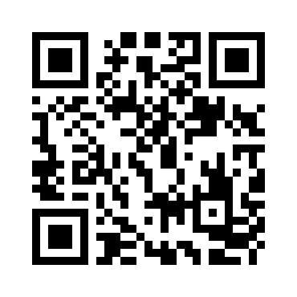
Методические рекомендации
«Организация деятельности образовательных организаций,
направленной на профилактику употребления психоактивных веществ,
пропаганду здорового образа жизни среди обучающихся
(на основе результатов социально-психологического тестирования)»

